Slide 1

Prostorová ekonomie
Doc. Ing. Kamila Turečková, Ph.D., MBA
NPEKP/NKEKP
2) prostorová ekonomie (ÚVOD)

Slide 2
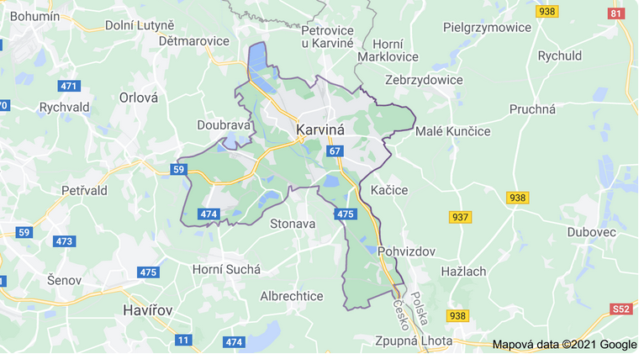
PROSTOR
(území, teritorium, oblast)
socioekonomické vztahy a procesy se vyvíjejí v prostoru a čase
prostor představuje systém polohových měnících se vztahů ve světě hmotných předmětů
daný prostor se od ostatních odlišuje svou územní diferenciací a je definovatelný (měřitelný) podle vzdálenosti, rozsahu, lokalizace, účelu a jiných charakteristik, které „sledujeme“
  oblast, formálně i neformálně vytýčená, která je definována určitým souborem společných (fyzicko-geografických nebo sociálně-ekonomicko-společenských) charakteristik, které dané území odlišují od jiného území (oblasti)
nezbytná součást pro jakoukoli hospodářskou činnost ekonomických subjektů
prostor jako takový je ekonomický faktor, který má svou polohu, hodnotu, náklady na užívání, estetický rozměr ovlivněný geografickými podmínkami, klimatem, imagí a urbanizací a je stanoven jako lokalizační faktor při rozhodování o umístění ekonomických aktivit
  prostor ovlivňuje potenciál (využitelnost) území
prostor budeme chápat jako „geografickou oblast“, ve které se odehrávají námi sledované procesy a budou nás zajímat prostorové aspekty ekonomického rozvoje a chování ekonomických subjektů

Slide 3
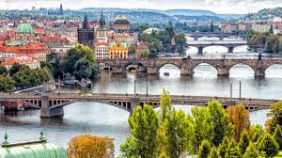
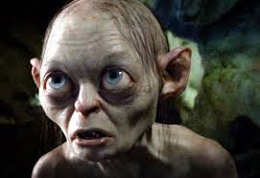

PROSTOROVÁ EKONOMIE
  problematické – nejednotné vysvětlení a s tím spojená terminologie (prostorová vs. regionální ekonomie, nová ekonomická geografie, alt. urbánní ekonomie nebo nová industriální ekonomie aj.), ukotvení prostorové ekonomie v souboru témat týkajících se regionálního rozvoje, lokalizačních teorií, regionální ekonomiky a politiky apod. a determinace konkrétních oblastí, které do prostorové ekonomie mají patřit – značná rozdílnost
vysvětluje rozložení ekonomických aktivit v geografickém prostoru a jejich interakci prostřednictvím směny, mobility výrobních faktorů, přenosu informací a prostřednictvím ekonomického růstu, stejně jako jejich vývoj v čase za spolupůsobení technologických, sociálních a politických faktorů (von Bevönter, 1996)
vědní obor, který se zabývá prostorovým rozdělením ekonomických činností a prostorovými rozdíly v úrovni ekonomické výkonnosti (Wokoun, 2004)
zkoumá jak prostorové uspořádání ovlivňuje aktivitu ekonomických subjektů a jak tyto subjekty působí na prostorové uspořádání
  prostorová struktura je formována na základě rozhodování subjektů o své prostorové lokalizaci, které je podmíněno prostorově diferenciovaným rozmístěním žádoucích podmínek a hmotných statků

Slide 4
PROSTOROVÁ EKONOMIE
zabývá se alokací vzácných zdrojů v prostoru a rozmístěním ekonomických aktivit (Duranton, 2008)
  v rámci ekonomického rozhodování týkající se volby rozmístění
vznik autentické prostorové ekonomie: 90. léta 20. století (Vašíček, 2008)
  zaměření se na aglomerace ekonomické aktivity, meziregionální rozdíly v růstu či prostorovou dimenzi inovací
jedná se soubor modelů a teorií, který popisuje přístup k ekonomické „realitě“ s ohledem na prostorové rozmístění jednotlivých ekonomických subjektů s cílem nalézt efektivní přístup k rozvoji území a všech zainteresovaných subjektů
samostatný vědní obor rozvíjející se v rámci ekonomických věd, který se zabývá regionální - prostorovou dimenzí ekonomického rozvoje
  vychází z ekonomie, kterou kombinuje zejména s hospodářskou a socioekonomickou geografií
zabývá se ekonomickými procesy a ekonomickými vztahy subjektů, jejich formováním, interakcí a chováním v kontextu daného území (prostoru)

Slide 5
2 dimenze Prostorové EKONOMIE
mikroekonomická - řeší lokalizaci a vzájemné vztahy a vazby jednotlivých ekonomických aktivit, hledá odpovědi na otázky týkající se vlivu prostoru a vzdáleností na ekonomické činnosti a jevy
  regiony nepředstavují homogenní celky, každý region je jedinečný
  převážně teorie lokalizace
  zabývá se chováním jednotlivých ekonomických subjektů v prostoru
makroekonomická - zabývá se např. problematikou ekonomického růstu v regionech, rozdíly v regionální nezaměstnanosti, meziregionálním pohybem výrobních faktorů atd. tj. řeší problematiku makroekonomických proměnných na regionální úrovni a jejich vazbu na národní úroveň
Kde postavit firmu, abychom byli co nejblíže velkému množství zákazníků? Jaké ekonomické výhody přináší bydlení ve městě namísto na vesnici? Kde založit nové vinařství?
Jaké faktory ovlivňují nezaměstnanost v daném regionu? Proč některé regiony vykazují vyšší ekonomický růst než jiné? Proč je odvětvová struktura agregátního výstupu v regionu taková a ne jinaká?
Regionální ekonomika: věnuje se objektivní hospodářské situaci v regionech; jedná se o reálný, skutečný stav hospodářství a jeho segmentů na daném území (jaká je regionální inflace…)

Slide 6
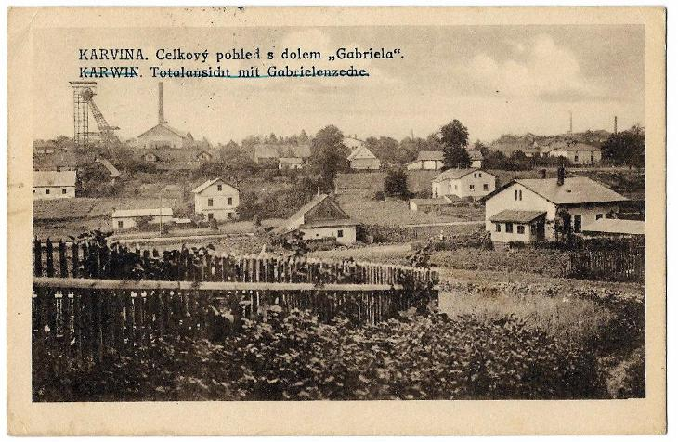
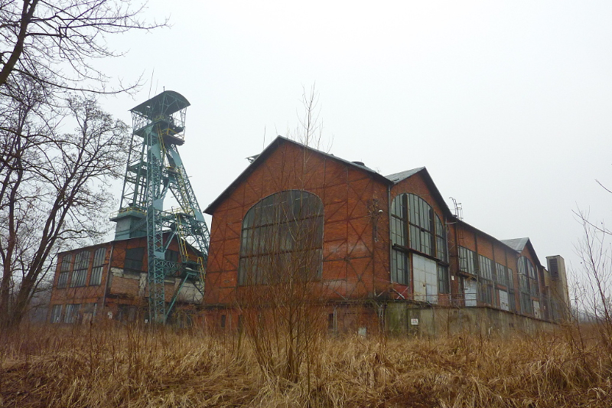

předmět zkoumání Prostorové EKONOMIE a aktéři prostorového vývoje
prostorové rozložení ekonomických aktivit (hlavně produkce, spotřeba)- STRUKTURA
prostorový pohyb výrobních faktorů a zboží a služeb – INTERAKCE
dynamika změn ve struktuře a pohybu – PROCES
domácnosti
  spotřebitelé, pracovní síla, kde budou bydlet, kde nakupovat
firmy
  rozhodnutí o lokalizaci, produkci, nákupních a odbytových sítích
veřejný sektor
  přerozdělování prostředků mezi regiony, zajištění infrastruktury, nabídka veřejných služeb
zahraničí? (PZI, portfoliové investice, nákupní a odbytové sítě)

Slide 7
skupiny teoretických přístupů k prostorové ekonomii, „co zahrnuje“
tradiční lokalizační teorie (teorie výběru míst pro podnikání)
  relativně mladá vědecká disciplína, počátky lze najít v 1. pol. 19. stol, komplexnější přístupy se začaly prosazovat až v 50. letech století minulého
  zkoumá faktory, které ovlivňují lokalizace ekonomických aktivit a vysvětluje prostorou strukturu
teorie prostorové mobility
  analyzuje podmínky a důsledky prostorové mobility výrobních faktorů, zboží a služeb
vybrané regionální rozvojové teorie
  vysvětlují socioekonomický vývoj jednotlivých regionů a jejich rozdíly v rozvoji
  všechny výše uvedené skupiny teorií spadají mezi vlastní soubor teorií regionální rozvoje a jsou součástí regionální védy – regionalistiky (Regional Science; Walter Isard, 1956). Regionalistika představuje víceoborový poznávací systém studia prostorových jevů, procesů a vztah.ů

Slide 8
teoretické ukotvení prostorové ekonomie (vlastní shrnutí)
jádro prostorové ekonomie tvoří lokalizační teorie
  řešení otázky prostorového rozmístění jednotlivých ekonomických subjektů a jejich aktivit
  hledání nákladních zákonitostí při lokalizaci ekonomických subjektů
regionální ekonomie rozšiřuje prostorovou ekonomii o další atributy
  regionální ekonomie se zabývá ekonomickým aspektem regionálních problémů a regionálních rozdílů, které jsou prostorově analyzovatelné, takže lze z nich odvodit teoretické nebo politické důsledky s ohledem na regiony, jejichž geografický rozsah sahá od lokálních po globální oblasti; smyslem je navrhnout řešení pro zvyšování ekonomické (sociální/environmentální) prosperity regionů
nová ekonomická geografie (Paul Krugman, 1991) jako vyústění nové teorie mezinárodního obchodu rozšířené o prostorový rozměr
  snaží se vysvětlit, proč se některé regiony rozvíjejí více než jiné a to na pozadí prostorových externalit, firem v kontextu typu konkurence a velikosti trhů, urbanizace a úspor z rozsahu

Slide 9
Děkuji za pozornost.

